Slide 1
Conceitos fundamentais da orientação a objetos
Prof. Edson E. Scalabrin
scalabrin@ppgia.pucpr.br
Telefone: 0xx41-3271-1792
PUCPR - Prof. Edson Scalabrin

Slide 2
Revisão
Conceitos fundamentais
objeto, identidade, sistema orientado a objetos;
classe, encapsulamento, classificação/instanciação, generalização/especialização;
herança e polimorfismo, associação, agregação e composição, delegação.
Material de apoio no BLACKBORD:
documento da OMG que descreve a formalização/especificação da UML: formal-15-03-01.pdf
PUCPR - Prof. Edson Scalabrin

Slide 3
Identidade
Característica peculiar de um objeto que denota a existência em separado do objeto, mesmo que ele tenha os mesmos valores de atributos de outro objeto
Uma identificação única de cada objeto
O que é um sistema orientado a objetos?
PUCPR - Prof. Edson Scalabrin

Slide 4
Sistema Orientado a Objetos
Um sistema orientado a objetos é uma coleção de objetos que interagem entre si.
Um objeto interage com outro através de uma mensagem que causa um estímulo.
As mensagens são trocadas em uma ordem bem-definida para que um dado objetivo seja alcançado.
PUCPR - Prof. Edson Scalabrin

Slide 5

Interação entre Objetos
S-2
S-1.1.2.1
S-1
S-1.1.2
S-1.1
S-1.1.1
PUCPR - Prof. Edson Scalabrin

Slide 6
Objeto
Um conceito, uma abstração, algo com limites e significados definidos para o problema em questão
Um objeto do mundo real
Uma instância de uma classe
Um objeto possui um comportamento e um estado:
  o comportamento é forma como reage a estímulos
  o estado modifica-se de acordo com o comportamento
PUCPR - Prof. Edson Scalabrin

Slide 7
Encapsulamento
Técnica de modelagem e implementação que separa os aspectos externos de um objeto dos detalhes internos de implementação do mesmo objeto
O estado de um objeto somente é acessível a partir da implementação de seu comportamento
PUCPR - Prof. Edson Scalabrin

Slide 8
Comportamento e Estado
S-04
ESTADO
S-04
PUCPR - Prof. Edson Scalabrin

Slide 9
Guarantia de Encapsulamento
S-01
S-01
S-04
S-04
S-02
S-02
S-03
S-03
PUCPR - Prof. Edson Scalabrin
Notes:
Insira aqui ...

Slide 10
Comportamento
O comportamento de um objeto é definido por um conjunto de métodos
Um estímulo causa a execução de um método
Um estímulo pode ser uma invocação explícita de um método ou um evento relevante para o objeto
ESTÍMULO
MÉTODO
S-04
S-04
PUCPR - Prof. Edson Scalabrin

Slide 11
Estado
O estado de um objeto é composto por um conjunto de valores de atributos
ESTÍMULO
MÉTODO
S-04
ESTADO
ATRIBUTO01=10
ATRIBUTO02=‘S’
S-04
PUCPR - Prof. Edson Scalabrin

Slide 12
Classe
CLASSE
Uma classe descreve um conjunto de objetos: as instâncias da classe
Uma classe descreve o comportamento e a composição do estado de todos os seus objetos
Cada classe deve ter um nome distinto
S-01
ATRIBUTOS
S-02
S-03
S-04
PUCPR - Prof. Edson Scalabrin

Slide 13
Classes e Objetos
PUCPR - Prof. Edson Scalabrin

Slide 14
Tipos
Um tipo pode ser primitivo ou uma classe
Uma classe é um tipo abstrato de dados (ADT)
PUCPR - Prof. Edson Scalabrin

Slide 15
Método
Cada método possui uma assinatura, um tipo de retorno (primitivo ou classe) e uma implementação
A assinatura de um método é composta por um nome e uma lista de parâmetros
Cada parâmetro tem um nome e um tipo (primitivo ou classe)
PUCPR - Prof. Edson Scalabrin

Slide 16
Atributo
Cada atributo tem um nome e um tipo (primitivo ou classe)
Um objeto que possui um atributo cujo tipo é uma classe é um objeto composto, pois contém outro objeto
PUCPR - Prof. Edson Scalabrin

Slide 17
Atributos em Classes e Objetos
bool b
int k
int x
string s
A
B
x =10
char[] v
b=true
k=7
s=
v=Paris
string
PUCPR - Prof. Edson Scalabrin

Slide 18
Visibilidade e Encapsulamento
Um atributo deve preferencialmente ser qualificado como privado (private)
Um método pode ser tanto qualificado como privado como público (public)
O conjunto de métodos públicos de uma classe define a sua inteface
PUCPR - Prof. Edson Scalabrin

Slide 19
Estrutura de uma Classe
Uma classe contém um conjunto de atributos e um conjunto de métodos
  os atributos devem ter nomes distintos
  os métodos devem ter assinaturas distintas
Cada objeto possui um conjunto próprio de valores dos atributos e o conjunto de métodos da classe
PUCPR - Prof. Edson Scalabrin

Slide 20
Classe e Encapsulamento
Os valores dos atributos de um objeto somente são acessíveis a partir dos seus métodos
PUCPR - Prof. Edson Scalabrin

Slide 21
Exemplo
Um veículo possui um código, um hodômetro, um cronômetro e um relógio.
O hodômetro registra a kilometragem do veículo, e pode ser zerado a qualquer momento.
O hodômetro exibe a kilometragem atual e a média de kilômetros por segundo, desde o último instante em que foi zerado
A kilometragem registrada pelo hodômetro avança a medida que o veículo avança.
PUCPR - Prof. Edson Scalabrin

Slide 22
Exemplo (cont.)
O cronômetro já fica ativo no momento da sua criação.
O cronômetro pode ser parado e reativado a qualquer instante.
O cronômetro exibe o número de milisegundos decorridos desde o instante da sua última ativação.
O relógio exibe a hora atual, com precisão de minutos.
PUCPR - Prof. Edson Scalabrin

Slide 23
:Veículo
:Hodometro
codigo = 13
hodometro
cronometro
relogio
kilometragem = 283
momentoZeragem
relogio
:Instante
:Date
T
zere()
kilometragemMedia() : double
avance(distancia : int)
exiba()
Hodometro(r : Relogio)
diferenca(i : Instante) : int
digaHoras() : int
digaMinutos() : int
avance(distancia : int)
exiba()
comeceCronometro()
pareCronometro()
zereCronometro()
zereHodometro()
Veiculo(c : int)
“main”
:Cronometro
:Instante
:Date
ativo = true
momentoInicio
momentoParada
relogio
T
diferenca(i : Instante) : int
digaHoras() : int
digaMinutos() : int
:Relogio
comece()
pare()
exiba()
Cronometro(r : Relogio)
exiba()
digaInstante() : Instante
:Instante
:Date
T
diferenca(i : Instante) : int
digaHoras() : int
digaMinutos() : int
Representação de Objetos (usando UML)
PUCPR - Prof. Edson Scalabrin

Slide 24
Exemplo de classe em UML
Nome da
classe
Funcionario
nome: String
numeroDeHoras: float
valorHora: float
Atributos
+ tipos
calcularSalario() : float
calcularSalario(mês : int) : float
mostraAtributos() : void
Métodos
PUCPR - Prof. Edson Scalabrin

Slide 25
Exemplo: classe definida em Java
public class FUNCIONARIO{
private
String nome;
float numeroDeHoras, valorHora;
// Construtor
public FUNCIONARIO(String nome, float numeroDeHoras,
float valorHora)
{
this.nome = nome;
this.numeroDeHoras = numeroDeHoras;
this.valor = valorHora;
}
// Método de instância
public float calcularSalario()
{
return this.numeroDeHoras * valorHora;
}
continua no próximo slide
PUCPR - Prof. Edson Scalabrin

Slide 26
Exemplo: classe definida em Java
public float calcularSalario(int mês)
{
return (this.numeroDeHoras * valorHora);
}
public void mostraAtributos()
{
System.out.println("Nome: " + this.nome);
System.out.println("Numero de Horas: " + this.numeroDeHoras);
System.out.println("Valor Hora: " + this.valorHora);
}
}
PUCPR - Prof. Edson Scalabrin

Slide 27
Exemplo de classe definida em Java (continuação)
public class Empresa {
[. . .]
public static void main()
{
FUNCIONARIO f1= new FUNCIONARIO ("Pedro",180f, 20f);
f1.mostraAtributos(); // Nome: Pedro,
// Numero de Horas: 180,00,
// Valor Hora: 20,00
float x = f1.calcularSalario();
System.out.println(“Saláro: “ + x);
}
PUCPR - Prof. Edson Scalabrin

Slide 28
Generalização
Relacionamento entre uma classe e uma ou mais versões refinadas ou especializadas da classe
Especialização: relacionamento inverso
Superclasse: versão mais abstrata de outra classe, a subclasse
Subclasse: versão mais refinada de outra classe, a superclasse
PUCPR - Prof. Edson Scalabrin

Slide 29
Herança
Mecanismo baseado em objetos que permite que as classes compartilhem atributos e operações baseados em um relacionamento, geralmente generalização
Uma subclasse herda atributos e métodos da superclasse
PUCPR - Prof. Edson Scalabrin

Slide 30
Polimorfismo
Assume muitas formas
A propriedade segundo a qual uma operação (método) pode comportar-se diferentemente em classes diferentes
A subclasse redefine a implementação de um método herdado da superclasse
Onde se espera uma instância de um certa classe pode aparecer uma instância de qualquer subclasse daquela classe
PUCPR - Prof. Edson Scalabrin

Slide 31
Exemplo de herança e polimorfismo
Botao
Os
métodos públicos
da classe abstrata
define a interface
para todas
as suas
subclasses.
Classe
Abstrata
estado: int
cor: int
x: int
y: int
desenhe() : void
aperte() : void
desaperte() : void
pegaEstado() : void
mova(int x1, int x2) : void
BotaoQuadrado
BotaoRedondo
diagonal : int
Classes
Concretas
raio : int
desenhe()
desenhe()
PUCPR - Prof. Edson Scalabrin

Slide 32
Implementação da classe Botão
public abstract class Botao
{
private int estado, x, y, cor;
public Botao(int c){
cor = c;
estado = x = y = 0;
}
public void aperte() { estado = 1; }
public void desaperte() { estado = 0; }
public abstract void desenhe();
public void mova(int x1, int y1){ x = x1; y = y1; }
};
PUCPR - Prof. Edson Scalabrin

Slide 33
Implementação da classe
Botão Quadrado
public class BotaoQuadrado extends Botao
{
private int diagonal;
public BotaoQuadrado(int cor, int diagonal )
{
super( cor );
this.diagonal = diagonal;
}
public void desenhe() // implementado
{
System.out.println(“Desenhe botão quadrado”);
}
}
PUCPR - Prof. Edson Scalabrin

Slide 34
Implementação da classe
Botão Redondo
public class BotaoRedondo extends Botao
{
private int raio;
public BotaoRedondo(int cor, int raio)
{
super( cor );
this.raio = raio;
}
public void desenhe() // implementado
{
System.out.println( "Desenhe botão redondo " );
}
}
PUCPR - Prof. Edson Scalabrin

Slide 35
Implantação função main
public class Janela {
public static void main(String[ ] args)
{
// Criando Botão Quadrado
BotaoQuadrado bq = new BotaoQuadrado(1, 5);
// enviando mensagem para bq
bq.desenhe();
// Criando Botão Redondo
BotaoRedondo br = new BotaoRedondo(1, 4);
// enviando mensagem para br
br.desenhe();
}
}
PUCPR - Prof. Edson Scalabrin

Slide 36
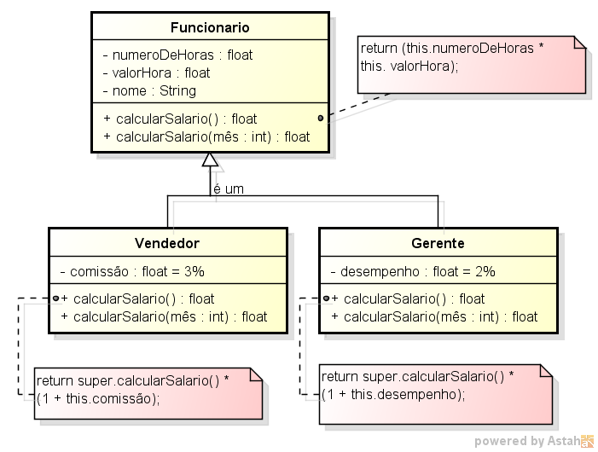
PUCPR - Prof. Edson Scalabrin

Slide 37
Notação:
Multiplicidade e Ordenação
OMT
UML
Classe A
Classe A
1
Classe A
Classe A
0..*
Classe A
Classe A
0..1
Classe A
1+
Classe A
1..*
Classe A
2-5,10
Classe A
2-5,10
Classe A
{ordenado}
Classe A
0..* {ordenado}
PUCPR - Prof. Edson Scalabrin

Slide 38
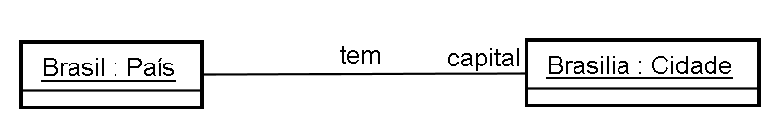
Ligação
Uma conexão física ou conceitual entre objetos
Exemplo: O país Brasil tem como capital a cidade de Brasília.
Exemplo: O funcionário João trabalha na empresa Transamérica S.A.
Exemplo: O artigo “OO Solutions” foi publicado na conferencia OOPSLA’99.
PUCPR - Prof. Edson Scalabrin

Slide 39
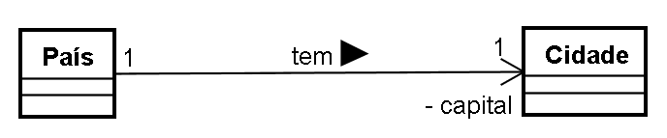
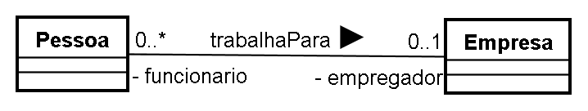
Associação
Relacionamento entre instâncias de duas ou mais classes descrevendo um grupo de ligações com estrutura e semântica comuns.
Exemplo: Um país tem como capital uma cidade.
Exemplo: Um funcionário trabalha numa empresa.
PUCPR - Prof. Edson Scalabrin

Slide 40
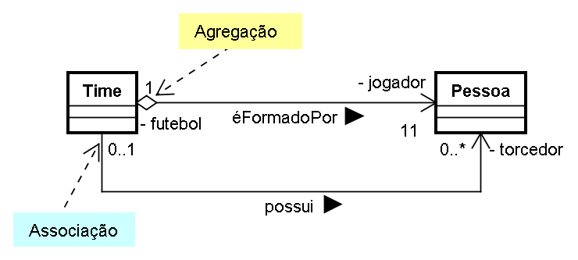
Agregação
Forma especial de associação, entre o todo e suas partes, na qual o todo é formado pelas partes
Também chamada de herança horizontal
Exemplo: Um Time de futebol é formado por 11 jogadores, isto é, cada jogador faz parte do Time.
PUCPR - Prof. Edson Scalabrin

Slide 41
Composição
Forma especial de associação, entre o todo e suas partes, na qual o todo é composto pelas partes
Também chamada de herança horizontal
Exemplo:
  Um artigo é publicado em uma conferência, isto é, o artigo faz parte da conferência (ou dos anais da conferência).
IMPORTANTE:
  O tempo de vida de cada PARTE coincide com o TODO.
PUCPR - Prof. Edson Scalabrin

Slide 42
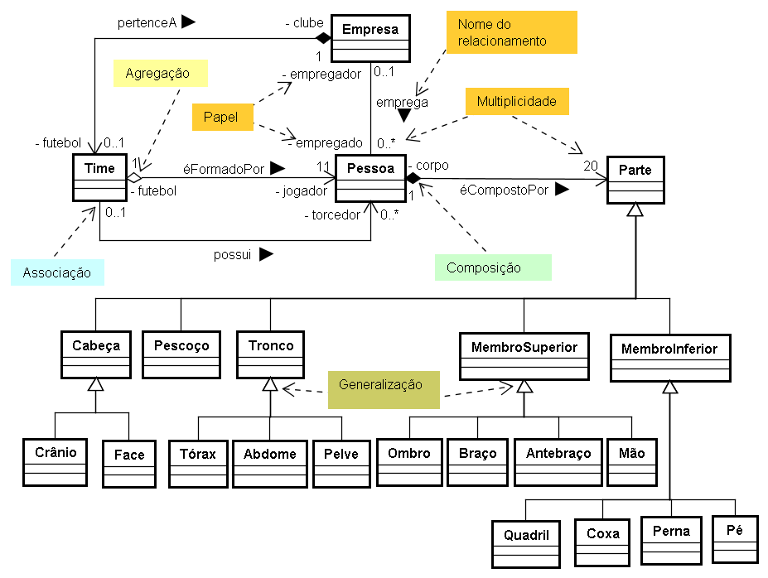
PUCPR - Prof. Edson Scalabrin

Slide 43
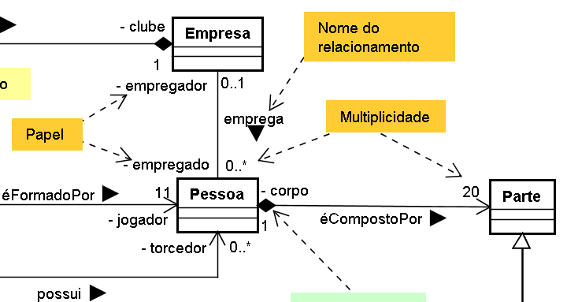
Multiplicidade e Papel
Multiplicidade: Número de instâncias de uma classe que podem se relacionar a uma única instância de um classe associada (ou agregada, composta).
Papel: nome que identifica inequivocamente uma extremidade de uma associação, agregação ou composição.
PUCPR - Prof. Edson Scalabrin

Slide 44
Classe Pessoa
Diagrama de instâncias
esposa
esposo
:PESSOA
:PESSOA
mãe
pai
uma avó
um avô
filho
filho
:PESSOA
:PESSOA
:PESSOA
irmã
irmão
esposo
esposa
uma tia
seu pai
sua mãe
mãe
pai
mãe
filho
filho
:PESSOA
primo
primo
:PESSOA
filho
um primo
você
PUCPR - Prof. Edson Scalabrin

Slide 45
Atributo de Ligação
Um valor de dados presente em cada ligação (nível de instâncias) de uma associação (nível de classes)
Uma propriedade da ligação entre objetos, e não dos objetos ligados, propriamente ditos
Exemplos: permissão de acesso que um usuário possui para a um arquivo; o salário de uma pessoa em um emprego em uma companhia
PUCPR - Prof. Edson Scalabrin

Slide 46
Atributo de Ligação
Exemplo: Muitos para Muitos
Arquivo
Usuário
String : nome
0..*
Acessível por
0..*
String : nome
Integer : permissão
/etc/termcap ( leitura ) John Doe
/etc/termcap ( leitura-escrita ) Mary Brown
/usr/doe/.login ( leitura-escrita ) John Doe
PUCPR - Prof. Edson Scalabrin

Slide 47
Atributo de Ligação
Exemplo: Um para Muitos
Pessoa
Empresa
String : nome
String : telefone
0..*
trabalha-para
1
String : nome
String : endereço
0..1
chefe
trabalhador
0..*
float : salário
String : cargo
gerencia
float : desempenho
PUCPR - Prof. Edson Scalabrin

Slide 48
Associação como uma Classe
Cada ligação de uma associação é uma instância de uma classe.
Uma ligação é um objeto, com atributos e métodos.
Útil quando ligações podem participar em associações com outros objetos.
Útil quando ligações sofrem operações.
Exemplo: autorização para usuários em estações de trabalho.
PUCPR - Prof. Edson Scalabrin

Slide 49
Associação como uma Classe
Exemplo
Pessoa
Estação Trabalho
String : nome
String : telefone
0..*
autorizado
0..*
String : IP
Usuário
Integer : prioridade
Integer : privilégios
IniciarSessao() : void
Diretório
0..*
String : nome
diretório
básico
PUCPR - Prof. Edson Scalabrin

Slide 50
Associação Ternária
Representa ligações entre 3 objetos
Não pode ser dividida em associações binárias sem que haja perda de informações
Associações de grau maior que 3 são raras e devem ser evitadas devido a complexidade de entendimento e implementação
Exemplo: pessoas que são programadoras usam linguagens de programação em projetos
PUCPR - Prof. Edson Scalabrin

Slide 51
Associação Ternária + Papel
Pessoa
Veículo
String : nome
String : telefone
comprador
objeto
String : marca
String : cor
1
1. .*
vendedor
1
Concessionária
Compra
String : nome
String : endereço
Data : data
PUCPR - Prof. Edson Scalabrin

Slide 52
Associação Ternária + Papel
Pessoa
Veículo
String : nome
String : telefone
vendedor
objeto
String : marca
String : cor
1
1. .*
comprador
1
Concessionária
Venda
String : nome
String : endereço
Data : data
PUCPR - Prof. Edson Scalabrin

Slide 53
Ordenação em Associações
Em alguns casos o conjunto de objetos associados a um certo objeto apresenta uma ordem
A palavra "ordenado" deve aparecer junto à multiplicidade "muitos" de uma associação para indicar que existe uma ordem entre os objetos ligados
Exemplos: as janelas visíveis em uma tela possuem uma ordem; os vértices de um polígono
PUCPR - Prof. Edson Scalabrin

Slide 54
Exercício
:PONTO
:PONTO
-10
10
tem
tem
10
10
:POLÍGNO
:PONTO
tem
tem
:PONTO
-10
-10
10
-10
Prepare um diagrama de classes a partir do diagrama de instâncias em questão. Explique suas decisões de multiplicidade. Cada ponto tem uma coordenada x e uma coordenada y. Qual é o menor número de pontos necessários para a construção de um polígono? Faz alguma diferença se um ponta pode ou não ser compartilhado por diversos polígonos? Como você pode expressar o fato de que os pontos estão em seqüência?
PUCPR - Prof. Edson Scalabrin

Slide 55
Exercício
:PONTO
:PONTO
-10
10
tem
tem
10
10
:POLÍGNO
:PONTO
tem
tem
:PONTO
-10
-10
10
-10
Resposta
POLÍGNO
PONTO
3..*
x : real
y : real
{ordenado}
PUCPR - Prof. Edson Scalabrin

Slide 56
Exercício
:PONTO
próximo
:PONTO
-10
10
10
10
próximo
próximo
:POLÍGNO
:PONTO
último
primeiro
:PONTO
-10
-10
10
-10
próximo
Prepare um diagrama de classes e implemente-o (numa linguagem de programação de computadores orienta a objetos) a partir do diagrama de instâncias da figura acima. Explique suas decisões de multiplicidade. Como o seu diagrama expressa o fato de que os pontos estão em seqüência?
PUCPR - Prof. Edson Scalabrin

Slide 57
Exercício
:PONTO
próximo
:PONTO
-10
10
10
10
próximo
próximo
:POLÍGNO
:PONTO
último
primeiro
:PONTO
-10
-10
10
-10
próximo
Resposta
primeiro
POLÍGNO
PONTO
último
x : real
y : real
próximo
PUCPR - Prof. Edson Scalabrin

Slide 58
Uso de Agregação ou Composição
Na dúvida entre:
  composição e agregação, use agregação!
  agregação e associação, use associação!
Herança não representa o relacionamento parte-todo
Agregados e compostos recursivos são freqüentes
Agregação e composição normalmente implica em propagação de operações
PUCPR - Prof. Edson Scalabrin

Slide 59
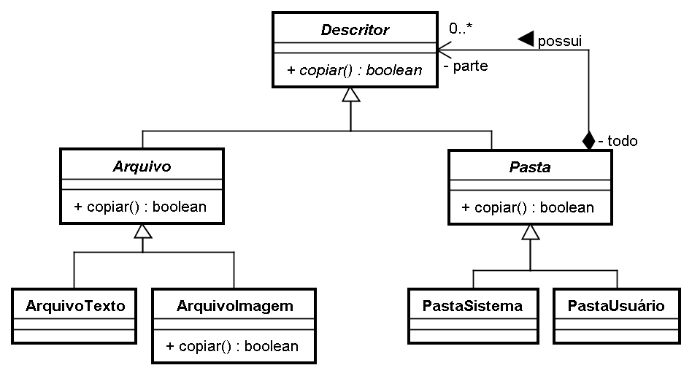
Exemplo de Composição
PUCPR - Prof. Edson Scalabrin

Slide 60
Exemplo: Uso de Composição
Pasta
- super
cópia()
- sub
0..*
cópia()
cópia()
Pasta
Pasta
Arquivo
- super
- sub
cópia() : void
cópia() : void
cópia() : void
Efeito: Propagação de operação
PUCPR - Prof. Edson Scalabrin

Slide 61
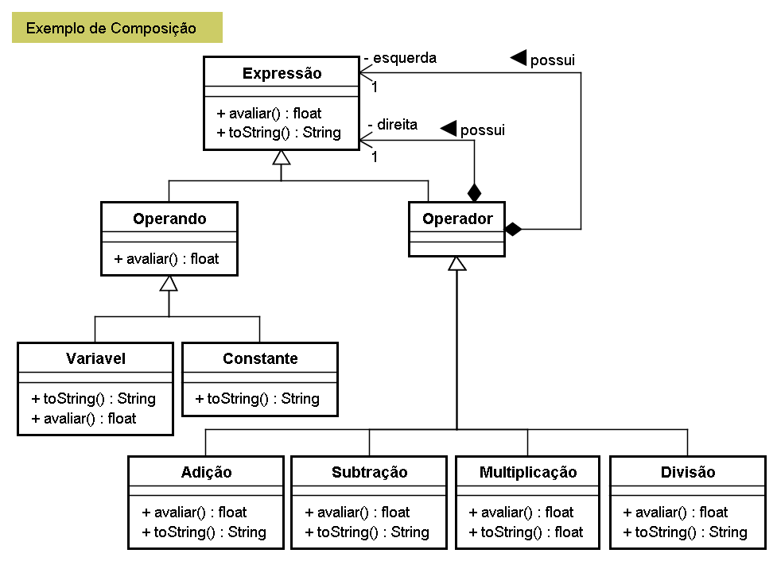
Exemplos de expressões:
(2 + 5)
(A * (2 * 5))
((B / A) – (A * (2 * 5)))
PUCPR - Prof. Edson Scalabrin

Slide 62
Exemplo:
Uso de Composição
Microcomputador
0..*
0..1
Monitor
Caixa do Sistema
Mouse
Teclado
0..*
0..1
Chassis
C . P . U
R . A . M
Ventoinha
PUCPR - Prof. Edson Scalabrin

Slide 63
Exercício:
Uso de Agregação ou Composição
Prepare um diagrama de classes a partir do diagrama de instâncias de um documento geométrico mostrado na sequência. Esse documento tem 4 páginas:
  A 1ª página tem um ponto vermelho e um quadrado amarelo desenhados nela;
  A 2ª página contém uma linha e uma elipse;
  A 3ª página contém um arco, um círculo e um retângulo;
  A 4ª página contém também um arco, um círculo e um retângulo.
Ao preparar seu diagrama, utilize exatamente um relacionamento de agregação ou composição e um ou mais relacionamentos de generalização
PUCPR - Prof. Edson Scalabrin

Slide 64
Exercício:
Uso de Agregação ou Composição
:LINHA
:ARCO
:CIRCULO
:PONTO
dimensões = 1
cor = azul
posição = (12,9)
orientação = 36 graus
comprimento = 7
dimensões = 1
cor = verde
posição = (25,36)
orientação = 45 graus
diâmetro = 13
dimensões = 2
cor = laranja
posição = (10,78)
largura = 5
altura = 5
dimensões = 0
cor = vermelho
posição = (5,4)
:PÁGINA
:PÁGINA
:PÁGINA
N. página = 1
:PÁGINA
N. página = 2
N. página = 3
N. página = 4
:QUADRADO
:ELIPSE
:RETÂNGULO
dimensões = 2
cor = amarelo
posição = (54,88)
orientação = 22 graus
largura = 10
altura = 10
dimensões = 2
cor = marrom
posição = (-300,49)
orientação = 0 graus
largura = 100
altura = 50
dimensões = 2
cor = azul
posição = (102,158)
orientação = 30 graus
largura = 5
altura = 10
PUCPR - Prof. Edson Scalabrin

Slide 65
Exercício:
Uso de Agregação ou Composição
0..*
Resposta
Figura
Contem
Página
cor
posição
Figura 0D
Figura 1D
Figura 2D
orientação
largura
altura
orientação
Ponto
Linha
Arco
comprimento
diâmetro
angulo
Retângulo
Elipse
Quadrado
Circulo
PUCPR - Prof. Edson Scalabrin

Slide 66
Exercício:
Uso de Agregação ou Composição
Como modelar a situação do slide anterior considerando que as figuras de uma página possuem ordem* entre elas?
* Essa ordem é importante no momento de desenhá-la na página.
PUCPR - Prof. Edson Scalabrin

Slide 67
Classes Abstratas e Concretas
Classe abstrata: classe que não pode ter instâncias diretas, mas cujos descendentes sim; organizam características comuns a diversas classes; mecanismo para reutilizar código; pode definir operações abstratas (sem um correspondente método)
Classe concreta: classe que pode ter instâncias diretas; não pode definir operações abstratas
PUCPR - Prof. Edson Scalabrin

Slide 68
Cancelamento para extensão
A nova operação é igual à operação herdada, exceto pelo fato de acrescentar alguns detalhes de comportamento, normalmente afetando novos atributos da subclasse.
PUCPR - Prof. Edson Scalabrin

Slide 69
PUCPR - Prof. Edson Scalabrin

Slide 70
Cancelamento para restrição
A nova operação restringe o protocolo (assinatura da operação), podendo reduzir os tipos de argumentos.
A operação herdada fica fechada (restrita) dentro de cada subclasse específica.
PUCPR - Prof. Edson Scalabrin

Slide 71
Cancelamento para otimização
O novo método tem o mesmo protocolo externo e apresenta o mesmos resultados
A implementação do novo método (algoritmo utilizado) pode ser completamente diferente
PUCPR - Prof. Edson Scalabrin

Slide 72
Herança Múltipla
Uma classe possui mais de uma subclasse e herda características de todos os seus ancestrais
Maior capacidade de especificação de classes
Maior oportunidade de reutilização
Perda em simplicidade conceitual e de implementação
Surgem classes de junção
PUCPR - Prof. Edson Scalabrin

Slide 73
Exercício
Automóvel
Cor
Número de passageiros
Velocidade máxima
Peso máximo
Número de portas
Entrar passageiro
Sair passageiro
Utilitário
Cor
Número de passageiros
Velocidade máxima
Peso máximo
Volume
Número de portas
Entrar passageiro
Sair passageiro
Carregar
Descarregar
Caminhão
Cor
Velocidade máxima
Peso máximo
Volume
Número de portas
Número de eixos
Carregar
Descarregar
Faça um diagrama de classes que represente estes veículos.
PUCPR - Prof. Edson Scalabrin

Slide 74
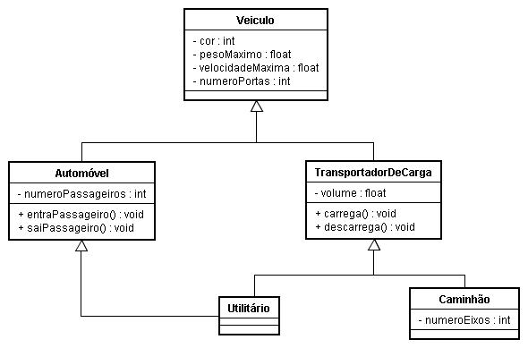
Solução : com herança múltipla
PUCPR - Prof. Edson Scalabrin

Slide 75
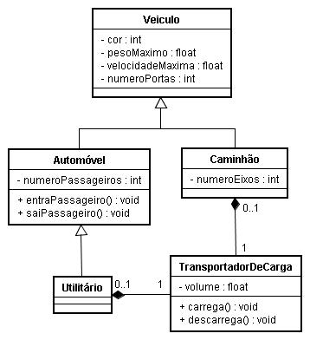
Solução : sem herança múltipla
PUCPR - Prof. Edson Scalabrin

